Slide 1
Педагогический проект «Связь времен»: профессиональное самоопределение на уроках окружающего мира
учитель начальных классов
ГБОУ СОШ «Оц» с. Богатое
Левина Татьяна Сергеевна

Slide 2
Педагогический проект «Связь времен»
Авторы:
Русинова Е.А., Прокаева Т.М., Ромашова О.А., Левина Т.С., Кутузова Е.К., Корякина И.С., Стадник О.Д., Плотникова М.А., Горбунова Н.А., Крестинина Е.Н., Шим В.В.

Slide 3
1. «Встреча с интересными людьми»
2. «Школа УСПЕХА»
3. «Ярмарка учебных и рабочих мест»
4. «Доска почёта выпускников Богатовской школы»

Slide 4
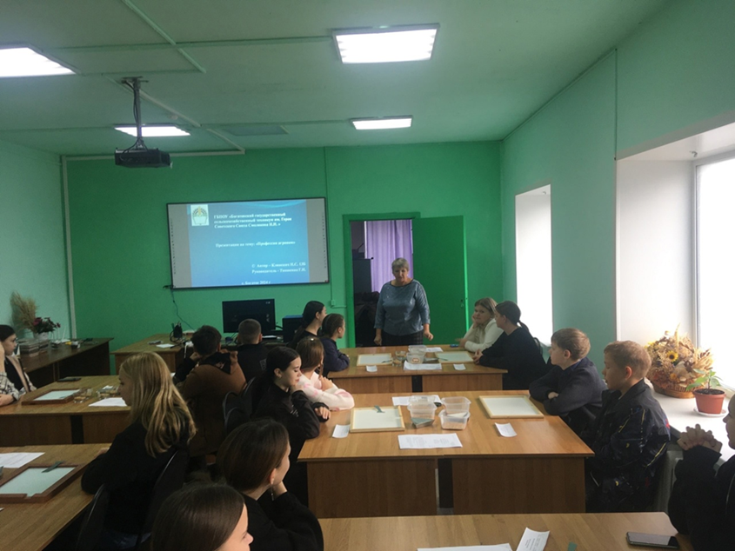
ГБПОУ «Богатовский государственный сельскохозяйственный техникум имени Героя Советского Союза Смолякова Ивана Ильича»
Обучающиеся знакомятся
с профессией агронома.
Ребята выполняют пробу зерна, определяют его качество.

Slide 5
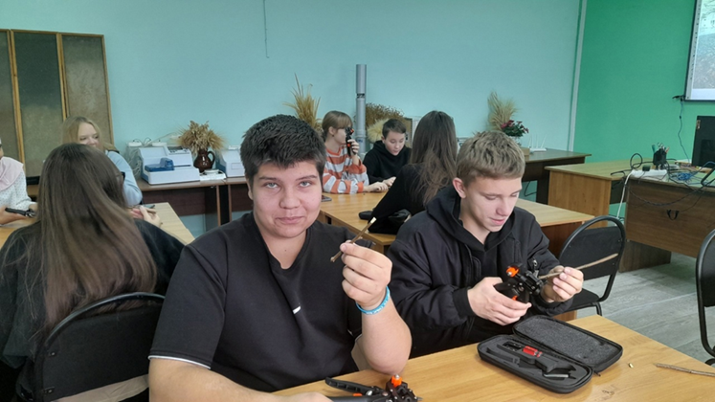
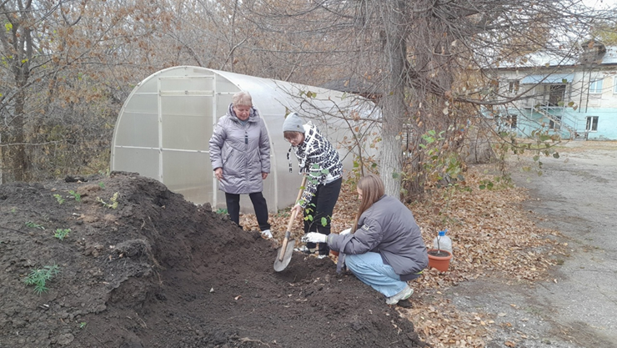
ГБПОУ «Богатовский государственный сельскохозяйственный техникум имени Героя Советского Союза Смолякова Ивана Ильича»
Практико-ориентированный урок:
«Проведение посадки и прививки садовых растений»

Slide 6
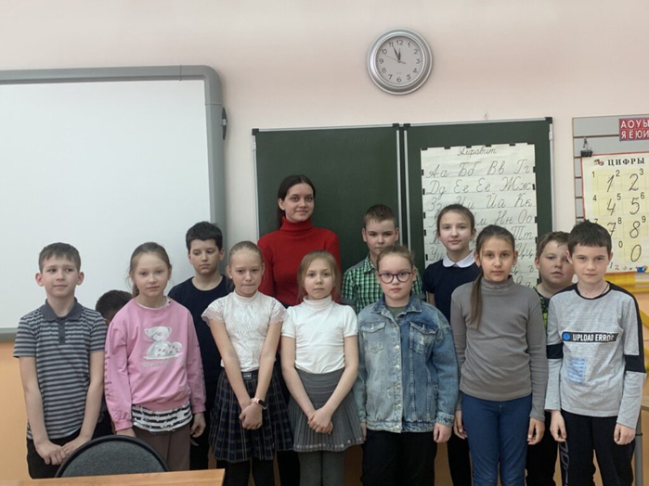
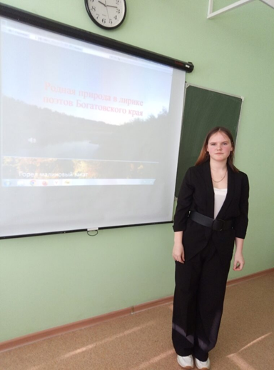
Ученицы психолого- педагогического класса Богатовской школы делают свои первые шаги к профессии.

Slide 7
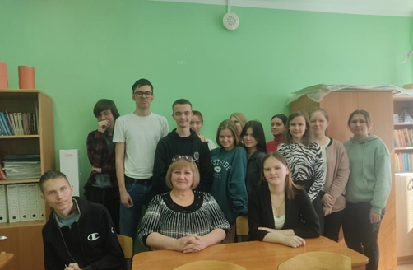
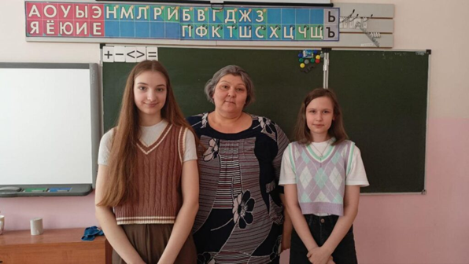
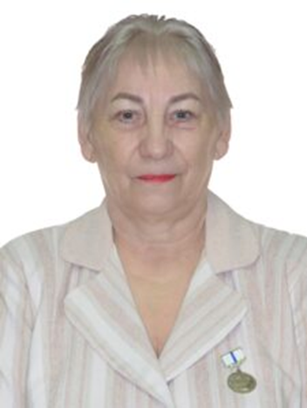
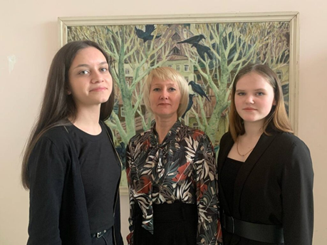
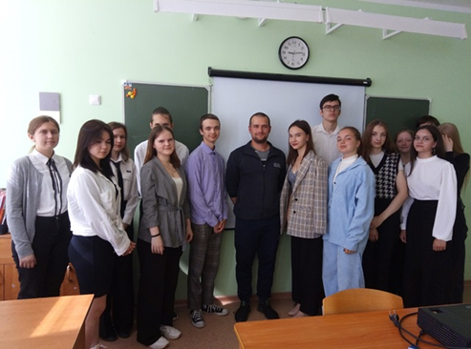
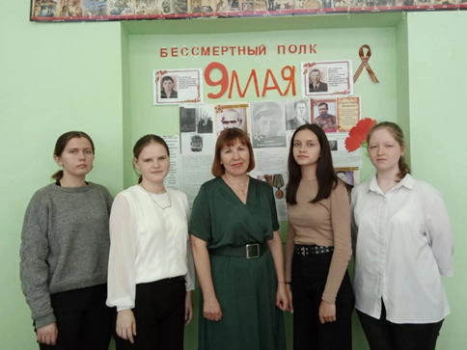
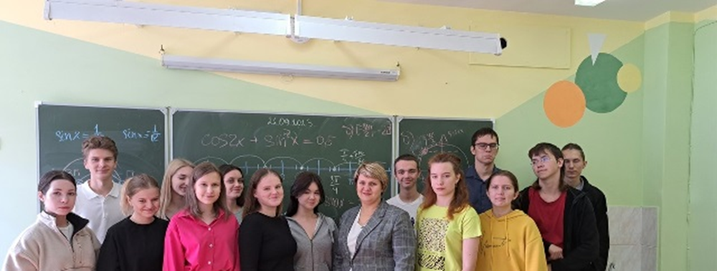
Встречи с учителями Богатовской школы
Общаясь с учителями, старшеклассники осознали, что учитель — это не просто профессия, это призвание.

Slide 8
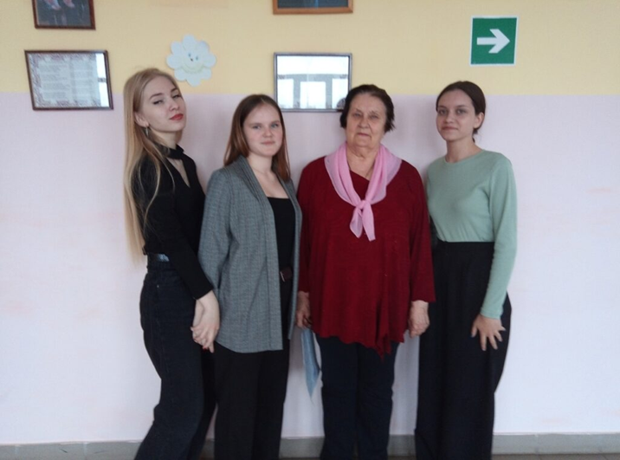
Встречи с учителями Богатовской школы
Татьяна Андреевна Волкова о профессии педагога в стихотворении собственного сочинения:
На свете профессий разных не счесть,
Но среди всех профессий есть,
Одна, словно жемчуг в короне,
Моя профессия, это не скрою.
Я – педагог, детишек учу.
Всем заявить открыто хочу,
Это – призванье, дело всей жизни.
Тружусь в меру сил я на пользу Отчизне.
Отец мой когда – то учителем был.
Любовь к педагогике он мне привил.

Slide 9
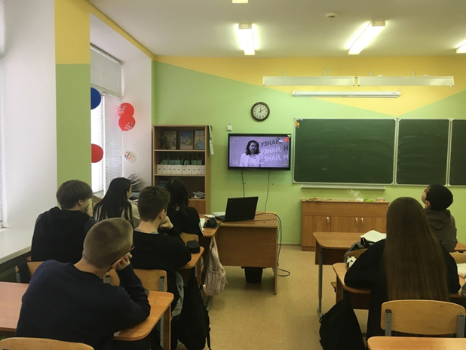
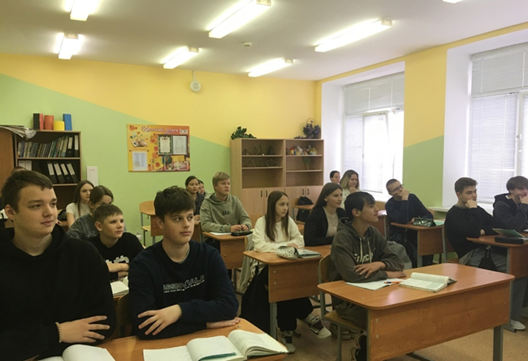
Онлайн-урок «ПроеКТОриЯ» на тему
«Информационное моделирование в строительстве»
Обучающиеся получили информацию о профессиональных образовательных организациях и учебных центрах дополнительного профессионального образования, где можно освоить специальность по информационному моделированию зданий.

Slide 10
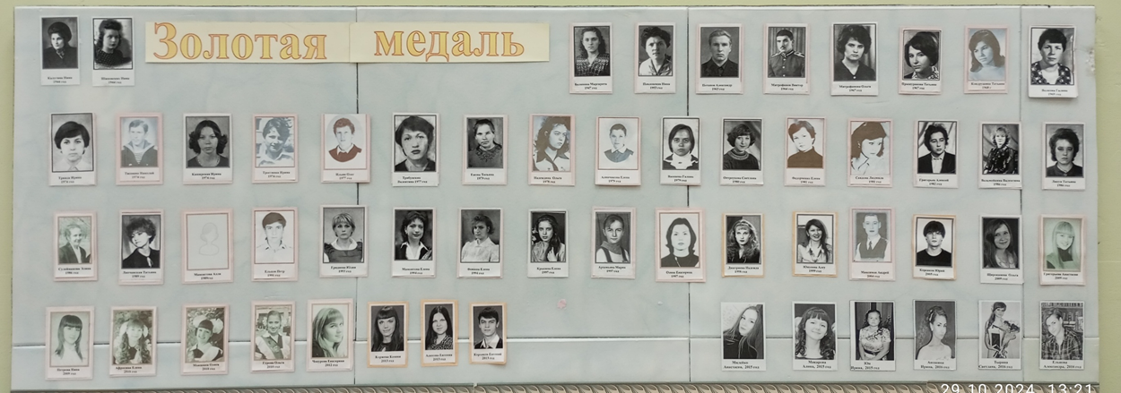
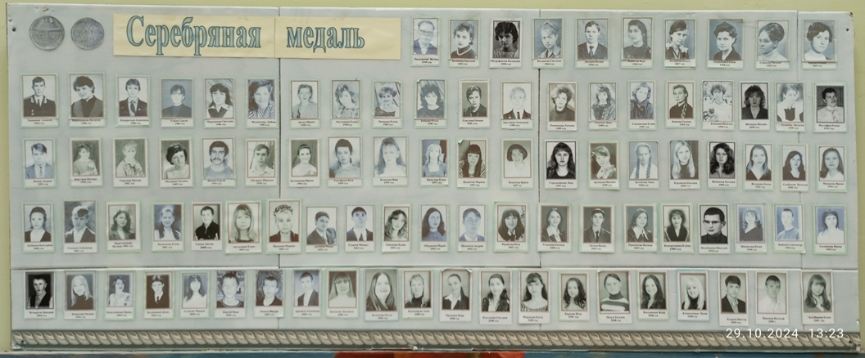
4. «Доска почёта выпускников Богатовской школы»

Slide 11
№ | Тема | Форма реализации
1 | Труд жителей региона. Профессии, связанные с трудом в учреждениях образования и культуры | Беседа о профессии учителя в рамках проекта «Ими славится наша школа»
2 | Условия роста и развития растения (по результатам наблюдений). Бережное отношение человека к растениям | Беседа с детьми о профессии людей, которые работают в заповедниках и национальных парках (научные сотрудники, биологи, лесники, инспекторы по охране территории, географы, почвоведы, экскурсоводы)
3 | Условия роста и развития растения (по результатам наблюдений). Бережное отношение человека к растениям

Slide 12
№ | Тема | Форма реализации
4 | Органы чувств их роль в жизни человека | Беседа с детьми о профессиях: офтальмолог, отоларинголог, дерматолог
5 | Профилактика заболеваний. Роль закаливания для здоровья растущего организма | Задание ученикам подготовить и записать интересные сведения о спортсменах и интересных людях, у которых особенно развиты сила, ловкость, выносливость.

Slide 13
№ | Тема | Форма реализации
6 | Значение труда в жизни человека и общества. Трудолюбие как общественно значимая ценность в культуре народов России | Знакомство с «Доской Почёта выпускников Богатовской школы». Задание детям Выбрать какой-нибудь предмет у себя дома. Изучить с помощью взрослых и коротко описать «рождение» этого предмета. Какие природные богатства и оборудование были использованы для его изготовления, люди каких профессий трудились.
7 | Труд жителей региона. Профессии, связанные с трудом на производстве, в сельском хозяйстве | Рассказ учеников о своих родных и знакомых, кто трудится на производстве, в сельском хозяйстве.

Slide 14
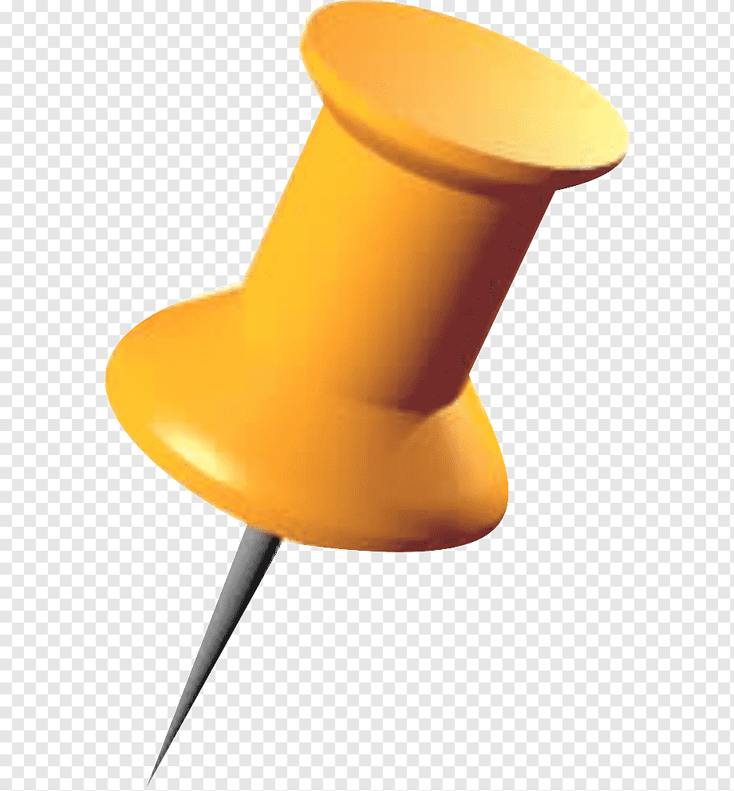
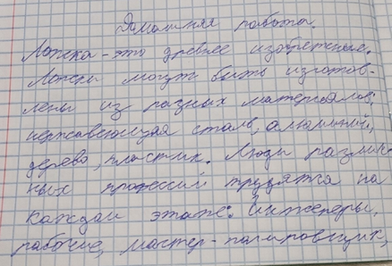
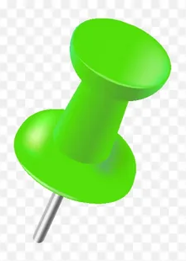
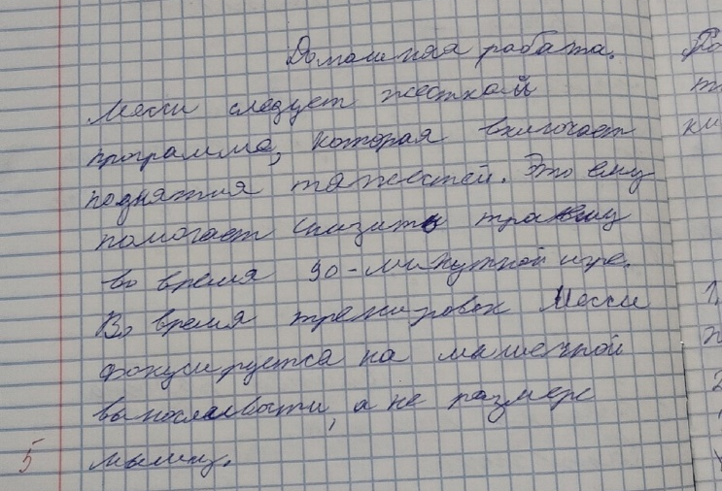

Slide 15
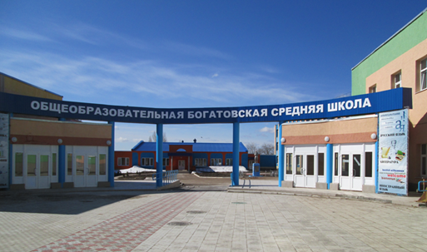
государственное бюджетное общеобразовательное учреждение Самарской области средняя общеобразовательная школа «Образовательный центр» с. Богатое муниципального района Богатовский Самарской области имени Героя Советского Союза Павлова Валентина Васильевича
Спасибо за внимание

